Slide 1
Descarga de comprobantes

Slide 2
Página de usuario LDC Argentina
El usuario debe ingresar con su clave y contraseña al sitio de proveedores
y clientes de LDC Argentina S.A.
https://extranet.ldc.com.ar/Dreyfus.Extranet.Site.UI.Web/Account/Login

Slide 3
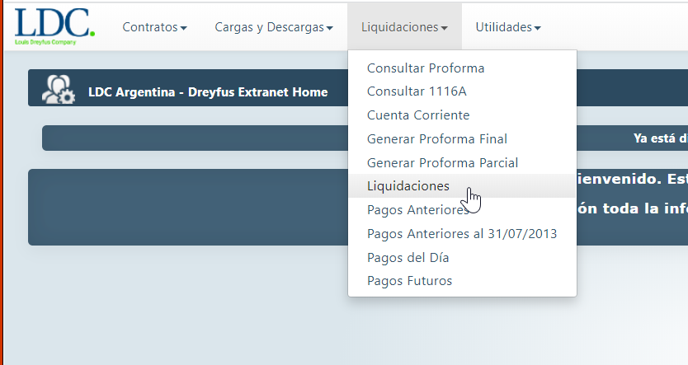
Página de usuario LDC Argentina
Ingresar a la sección de liquidaciones y seleccionar liquidaciones

Slide 4
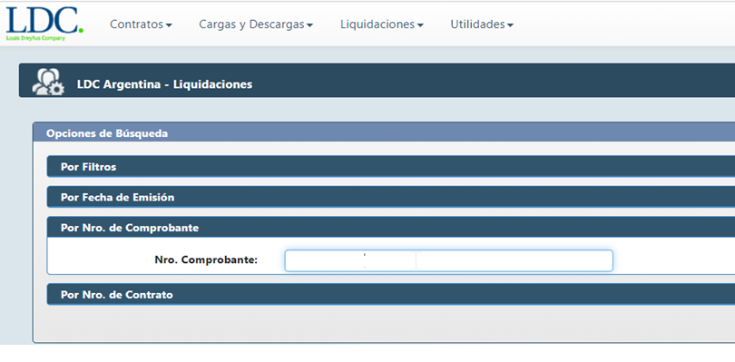
Página de usuario LDC Argentina
Filtrar por numero de comprobante (ingresar el numero sin la letra)

Slide 5
Página de usuario LDC Argentina
Una vez seleccionado buscar, en la sección de liquidaciones se visualiza el comprobante y seleccionando la opción (seleccionada con el mouse) te permite imprimir el mismo.

Slide 6
Página de usuario LDC Argentina
En los casos en que luego de seleccionar imprimir surja la siguiente alerta, por favor seleccionar aceptar y luego la pagina abrirá el respectivo comprobante en pdf.

Slide 7
Gracias!
MUCHAS GRACIAS POR OPERAR CON
LDC ARGENTINA S.A.

